Slide 1



SHORT CLASS
DATA ANALYSIS
Portofolio - Short Class
Python Introduction
Data Visualization Practice
Oleh : (Nama Kamu)
Owner: Raveena Ayu Desember Suryoputri
Build your skill and portfolio via myskill.id/bootcamp
JOIN THE BEST UPSKILLING COMMUNITY
WITH ME at myskill.id/bootcamp
MINI TASK

Slide 2

Course Summary
Buat rangkuman singkat tentang materi yang baru kamu pelajari di sini, yuk! :)
Poin Belajar | Rangkuman
Python Introduction | Python adalah bahasa pemrograman yang mudah dipahami, bersifat open-source, dan banyak digunakan untuk data science, web development, dan automasi.
Python Syntax | Sintaks Python sederhana dan mudah dibaca. Menggunakan indentasi untuk menandai blok kode. Tidak memerlukan tanda kurung kurawal seperti bahasa lain.
Common Python Data Structures | Struktur data umum di Python meliputi List, Tuple, Dictionary, dan Set. Masing-masing memiliki kegunaan berbeda dalam menyimpan dan mengakses data.
Conditional Statement | Menggunakan if, elif, dan else untuk membuat keputusan dalam program berdasarkan kondisi tertentu.
Looping | Python mendukung perulangan dengan for dan while. Digunakan untuk mengeksekusi blok kode secara berulang.
Function | Fungsi digunakan untuk mengelompokkan blok kode agar dapat digunakan kembali. Didefinisikan dengan def, bisa menerima parameter dan mengembalikan nilai.
Owner : (Raveena Ayu Desember Suryoputri)
#RintisKarirImpian

Slide 3
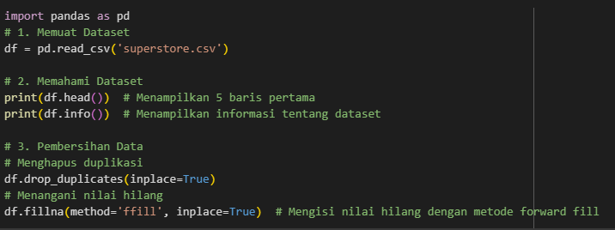
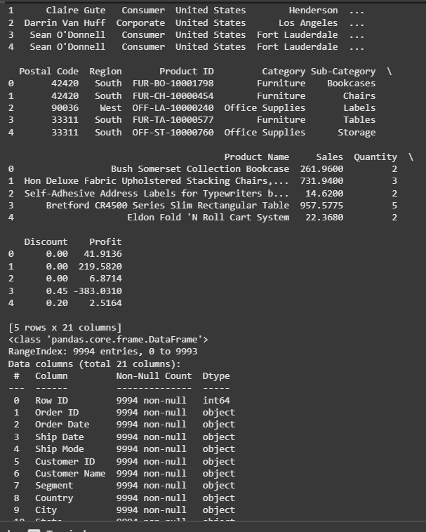
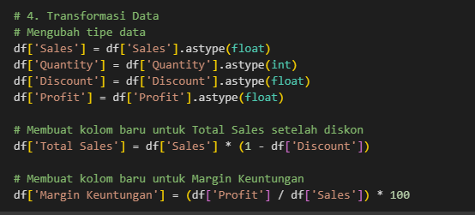
Python Practice in Google Collaboration
Memuat Dataset: Menggunakan pd.read_csv untuk memuat data dari file CSV.
Pembersihan Data: Menghapus duplikasi, mengisi nilai hilang, dan mengonversi kolom tanggal ke format datetime.
Transformasi Data: Mengubah tipe data kolom numerik dan menambahkan kolom baru untuk total penjualan dan margin keuntungan.
Owner : (Raveena Ayu Desember Suryoputri)
#RintisKarirImpian

Slide 4
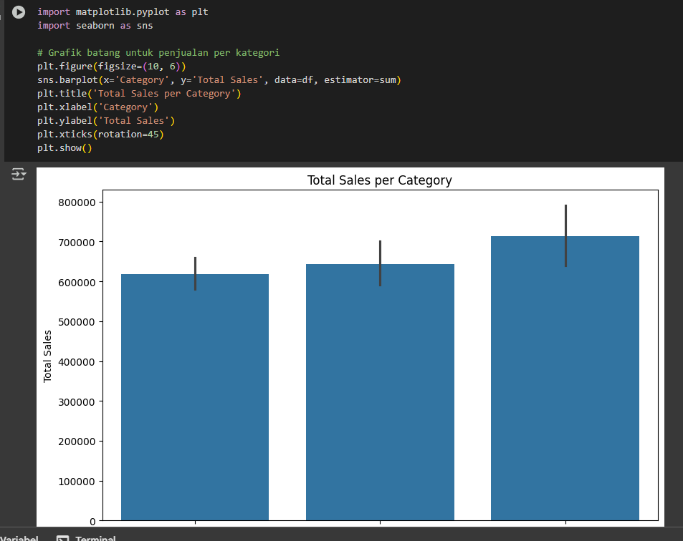
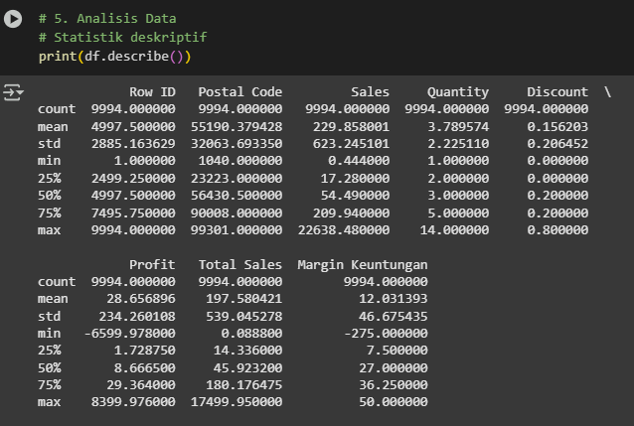
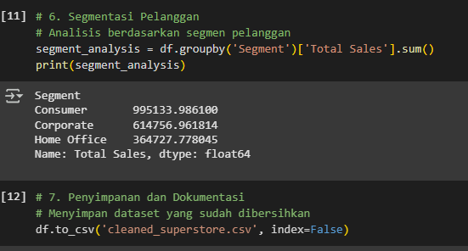
Python Practice in Google Collaboration
Owner : (Raveena Ayu Desember Suryoputri)
Analisis Data : menggunakan describe() untuk mendapatkan statistic deskriptif dan visualisasi menggunakan matplotlib dan seaborn untuk menggambarkan penjualan perkategori dan tren penjualan bulanan
Segmentasi Pelanggan : Mengelompokkan data berdasarkan segmen pelanggan untuk analisis lebih lanjut
Penyimpanan dan Dokumentasi : menyimpan dataset yang telah dibersihkan ke file CSV baru
#RintisKarirImpian
Notes:
Analisis Data: Menggunakan describe() untuk mendapatkan statistik deskriptif dan visualisasi menggunakan Matplotlib dan Seaborn untuk menggambarkan penjualan per kategori dan tren penjualan bulanan.
Segmentasi Pelanggan: Mengelompokkan data berdasarkan segmen pelanggan untuk analisis lebih lanjut.
Penyimpanan dan Dokumentasi: Menyimpan dataset yang telah dibersihkan ke file CSV baru.

Slide 5

Follow me!
Instagram : @raapiina
Twitter : -
LinkedIn : http://linkedin.com/in/raveenaayu
Short Class Data Science and Data Analysis
by @myskill.id

